Slide 1
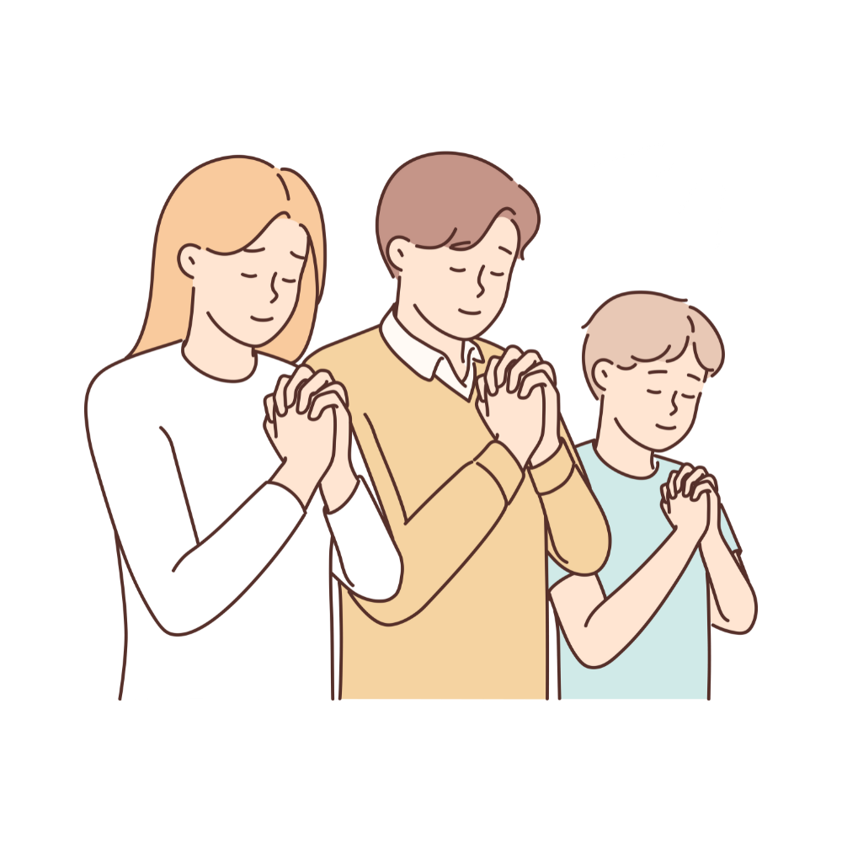
Učimo moliti
5. razred
Katolički vjeronauk

Slide 2
Notes:
Ponovimo što smo učili na prošlom susretu.

Slide 5
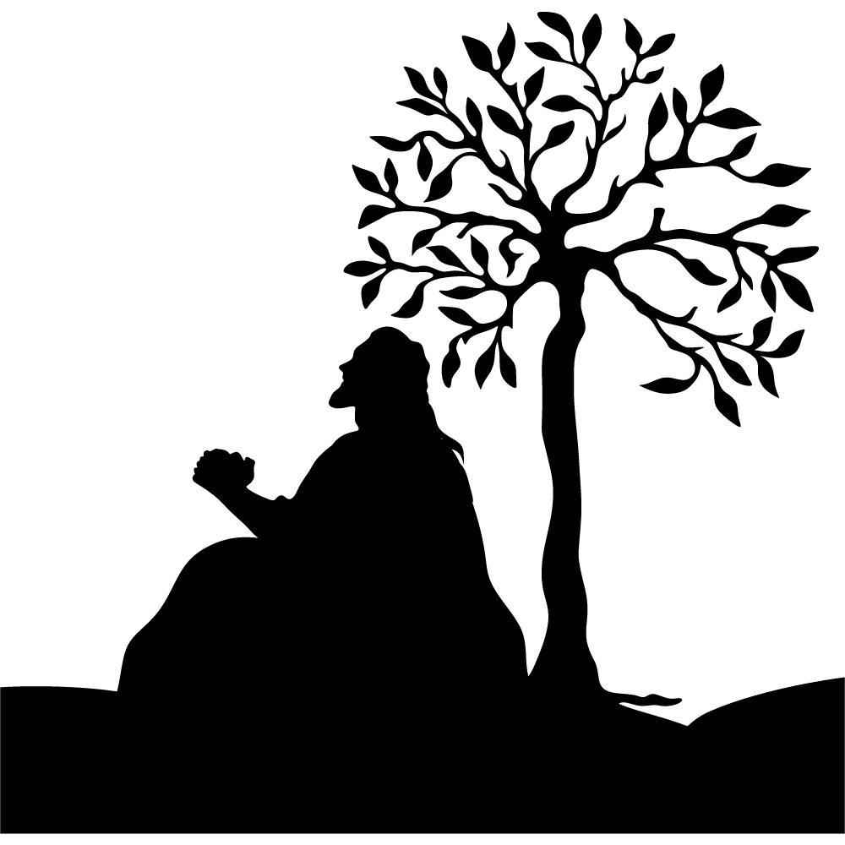
Isus često moli
Notes:
Znamo iz evanđelja da je Isus često molio, osobito prije važnih trenutaka svog poslanja.
Tako nam evanđelisti svjedoče: Isus rano ustaje, još za mraka, i povlači se na samotna mjesta. Provodi mnogo vremena u molitvi i razmišljanju. Isus izriče i spontane molitve zahvale Bogu kad se učenici vraćaju iz misije i kada mu pripovijedaju ono što su učinili. Kada treba donijeti važne odluke, kao što je izbor dvanaestorice, Isus cijelu noć provodi u molitvi.

Slide 6
Notes:
Ponovimo.

Slide 7
Notes:
Isus, kad govori o Bogu ili mu se obraća u molitvi, Boga zove „abba”. To je bila obiteljska i svakodnevna riječ kojom su židovska djeca zvala oca. Riječ „abba” odgovara našoj riječi tata. Riječ je o tati punom ljubavi, povjerenja, topline. Isus želi da i njegovi učenici, i mi danas, čine kao i on, da Boga zovu „abba”.
Isusovi učenici se vidjeli kako Isus često i rado moli. I željeli su da i njih nauči moliti. I željeli su da i njih nauči moliti. Tada ih je naučio moliti molitvu „Oče naš”.
Od tog dana Oče naš je postao molitvom Isusovih učenika.
Kršćanska ga djeca nauče vrlo rano, dok još i ne shvaćaju dobro sve riječi koje izgovaraju. malo-pomalo, kako rastu, sve bolje uočavaju ljepotu te molitve kojom kršćanin Boga naziva Ocem.

Slide 8
Notes:
A gdje kršćani mole?
Pogledajmo ovaj kratki video…
Gdje kršćani mole?

Slide 9
Notes:
Prilikom molitve važan je i položaj tijela i geste koje pri molitvi činimo.

Slide 10
Notes:
Pročitati…

Slide 11
Notes:
Pročitati…

Slide 12
Notes:
Pročitati…

Slide 13
Notes:
Pročitati…

Slide 14
Notes:
Pročitati…

Slide 15
Notes:
Hajdemo pogledati i provjeriti prepoznajemo li molitvene geste koje vjernici čine u sljedećim situacijama.
KLIK NA SLIKU.

Slide 16
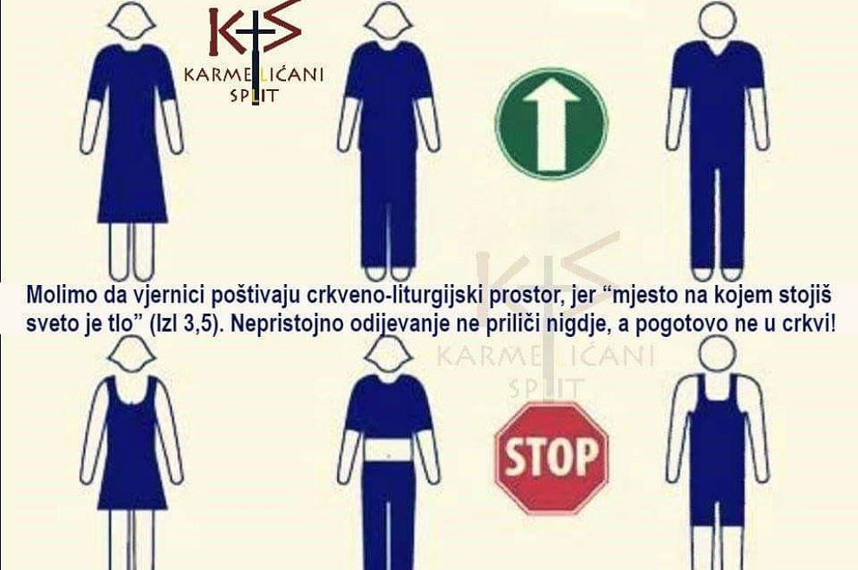
Kad idemo u crkvu, potrebno je prikladno se i pristojno odjenuti, poštujući svetost mjesta molitve.
I kad posvećujemo mjesta molitve drugih religija, također ćemo se pobrinuti da budemo primjereno odjeveni i da poštujemo njihov prostor i njihove običaje.
Notes:
Kad idemo u crkvu, potrebno je prikladno se i pristojno odjenuti, poštujući svetost mjesta molitve.
I kad posvećujemo mjesta molitve drugih religija, također ćemo se pobrinuti da budemo primjereno odjeveni i da poštujemo njihov prostor i njihove običaje.

Slide 17
Notes:
Već smo u trećem razredu naučili da kršćani mole tri puta dnevno. Nedjeljom i blagdanima okupljamo se na svetoj misi. Za kršćane je važno da zajedno mole. I mi smo na početku sata zajedno molili.
Postoje posebna razdoblja u godini kada se slave razni događaji iz Isusova života, života Crkve i svetaca.
No, krenimo od riječi liturgija.
Liturgija: grč. izvorno znači „djelo naroda”
U kršćanstvu liturgija je službena molitva Crkve koja se sastoji od riječi, gesta, čina… Uključuje navješćivanje Božje riječi i slavljenje sakramenata, molitvu
zajednice.
Vrhunac liturgije je euharistijsko (misno) slavlje. Još se naziva bogoslužje i služba Božja.
Razlika između liturgijske i kalendarske godine.
Kalendarska: traje 365 dana, 52 tjedna, 12 mjeseci, počinje 1.1., završava 31.12.
Liturgijska: počinje s prvom nedjeljom Došašća, završava s blagdanom Krista Kralja.
Liturgijsku godinu dijelimo na Došašće, Božićno vrijeme, zatim prvi dio liturgijske godine. Slijedi korizma, zatim uskrsno vrijeme, koje završava blagdanom Duhova. Nakon toga slijedi drugi dio vremena kroz godinu, sve do Svetkovine Krista Kralja svega stvorenoga. I onda ispočetka… ;)

Slide 18
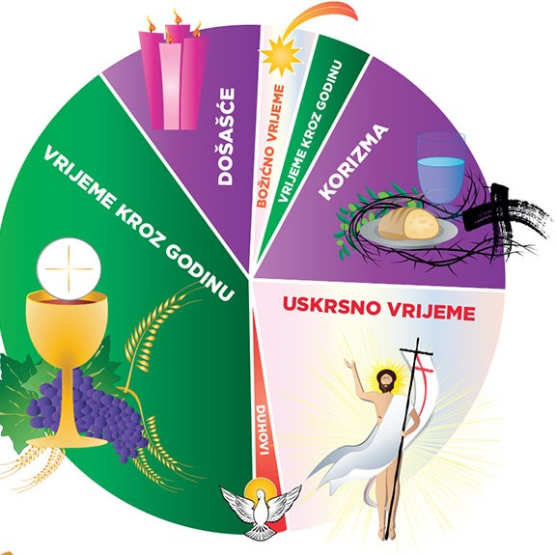
Grupni rad
list papira s liturgijskim krugom
list papira s uputama
papir ili papiri s tri blagdana
listovi papira s praznim okvirima
Notes:
Pred vama se nalazi omotnica s potrebnim materijalima za rad u skupinama. Otvorite ih. Provjerimo zajedno imate li sve materijale koji su vam potrebni za rad. U omotnici su list papira s liturgijskim krugom, tri lista papira s tri blagdana. Imate li sve navedeno?
Ponovimo liturgijski krug koji predstavlja liturgijsku godinu. Proučite materijale koje ste dobili, pronađite kojem dijelu liturgijske godine pripadaju blagdani o kojima imate materijale pred sobom.

Slide 19
Grupni rad
Notes:
Otkrijte kojem dijelu liturgijske godine pripada „vaš” blagdan i fotografija koja ilustrira blagdan i ukratko napišite/predstavite koga i što slavimo kojeg blagdana. U tome vam može pomoći vaš udžbenik na str. 67.
Izaberite predstavnika grupe koji će predstaviti rezultate rada vaše grupe.
U predstavljanju objasnite zadatak koji ste dobili, ukratko objasnite koga ili što slavimo na određene blagdane, zalijepite vaše sažetke i fotografije na zajednički plakat.

Slide 20
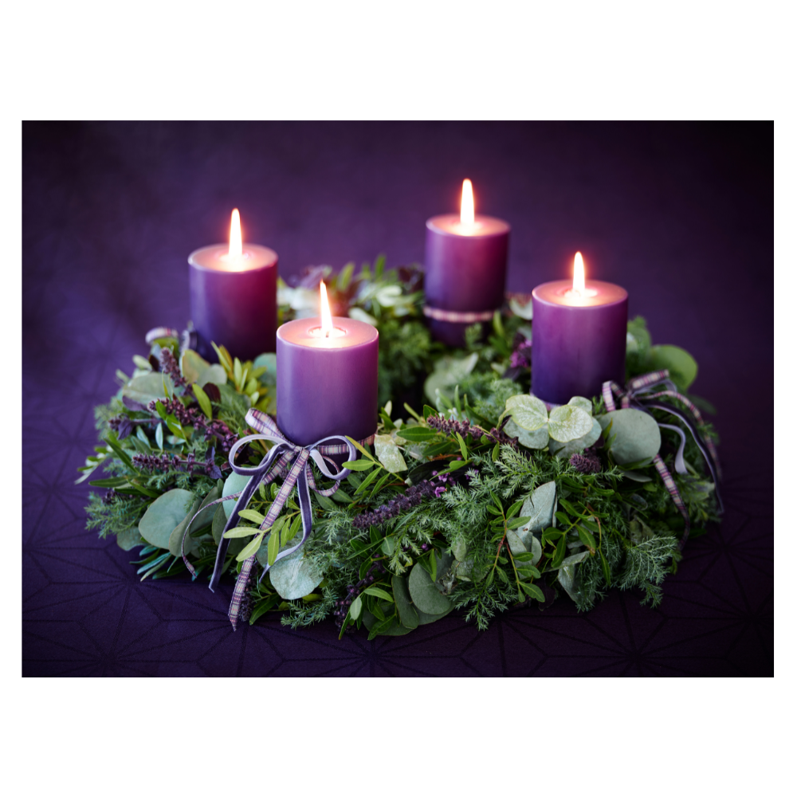
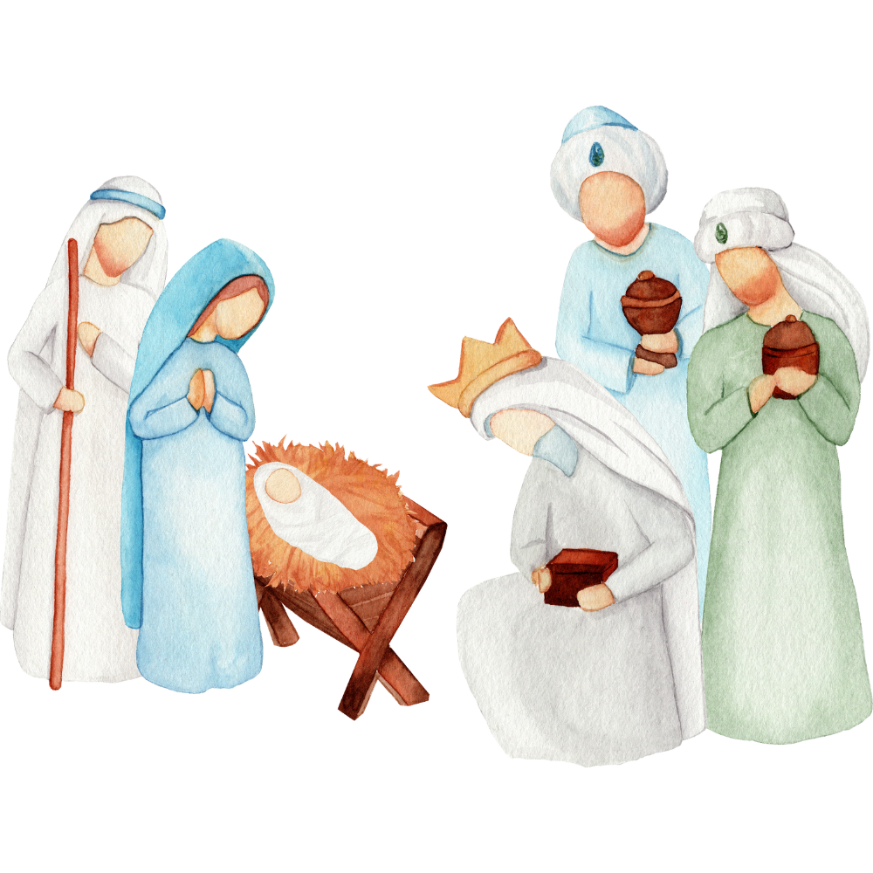
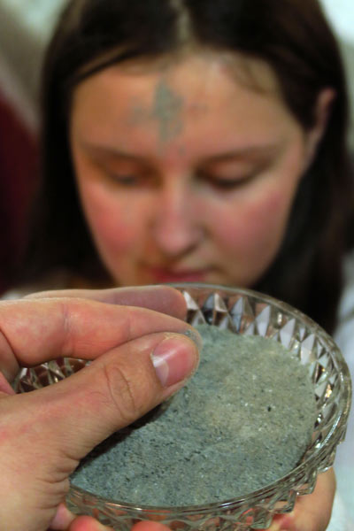
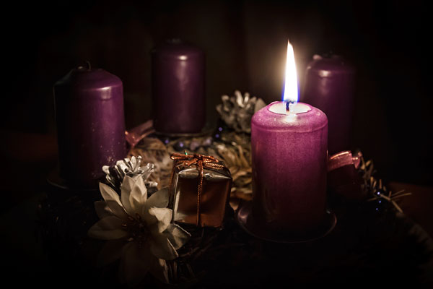
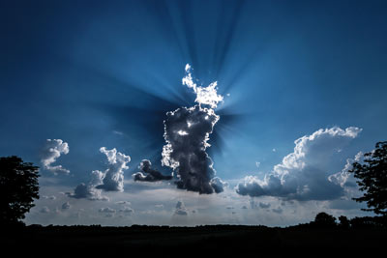
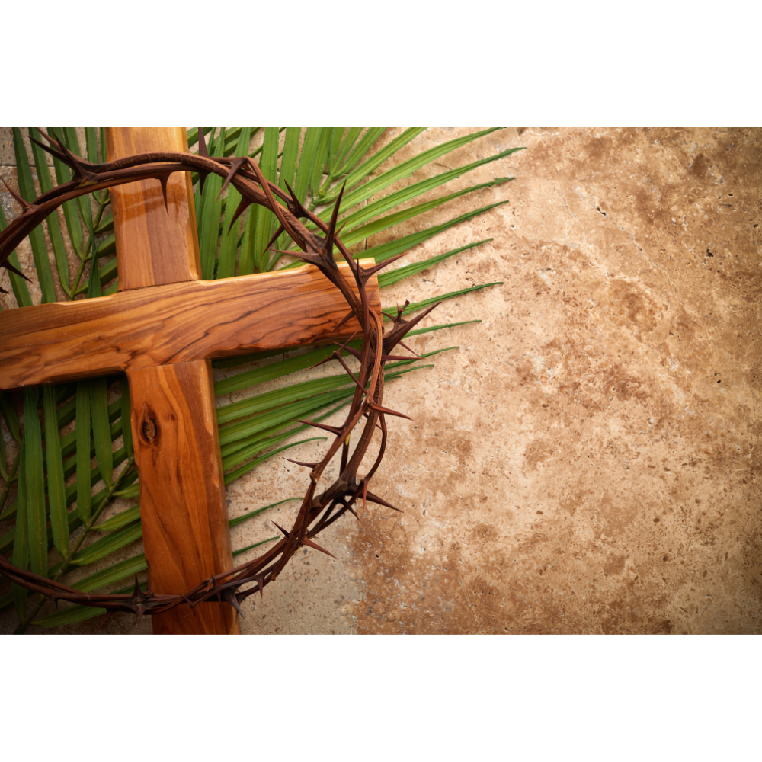
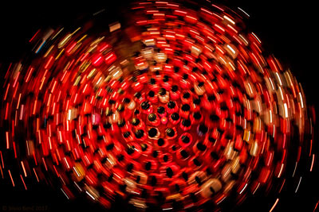
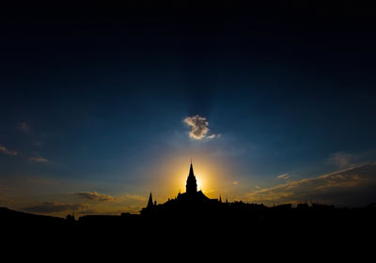
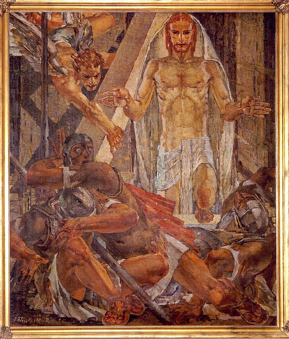
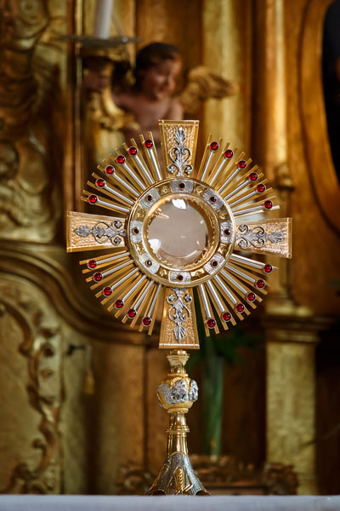
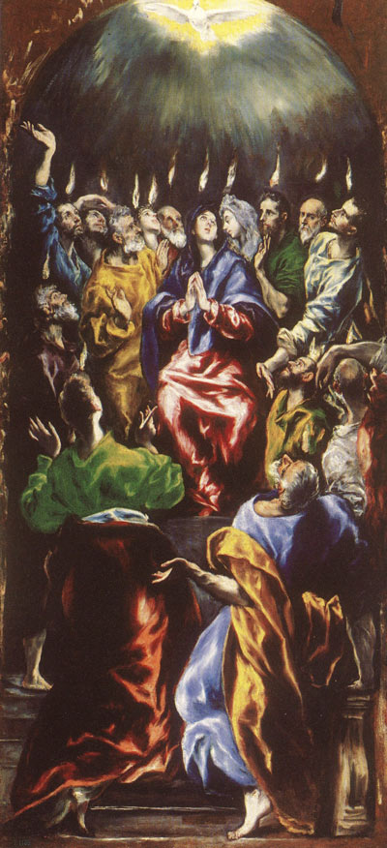
Došašće
Božić
1. nedjelja došašća
Čista srijeda
Krist Kralj
Svi sveti
Cvjetnica
Velika Gospa
Uskrs
Presveto Trojstvo
Tijelovo
Duhovi
Notes:
Rješenja - plakat

Slide 21
Poigrajmo se!
https://bit.ly/LITURGIJSKA
Notes:
Poigrajmo se…
tableti…

Slide 22
PLAN PLOČE
Učimo moliti
Isus je naučio svoje učenike i nas
moliti Oče naš.
Molitvene geste su: stajanje, sjedenje,
klečanje, podignute ruke…
Liturgijska godina je skup
crkvenih slavlja u godini.
Počinje 1. nedjeljom došašća,
a završava svetkovinom Krista Kralja.
Notes:
Razmislimo što smo danas naučili.
Zajedno ćemo napisati plan ploče – vi u svoje bilježnice, ja na ploču.

Slide 23
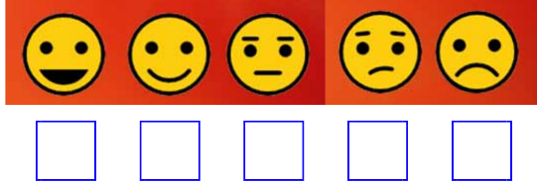
SAMOVREDNOVANJE
Pozorno pratim nastavu i upute za rad.
Pitam ako mi nešto nije jasno.
Razumijem zašto učim ovo gradivo…
Notes:
listići

Slide 24
Ponovimo: https://bit.ly/MOLITVA22

